Slide 1
汽车底盘构造与维修
3
汽车转向系

Slide 2
3.4
电控式动力转向系

Slide 3

项目 1
液压动力转向装置

Slide 4
电控式控制动力转向系统的分类
电控式控制动力转向系统是在传统的液压动力转向系统的基础上增设了电子控制装置而构成的，根据控制方式的不同，可分为流量控制式、反力控制式和阀灵敏控制式三种形式。

Slide 5
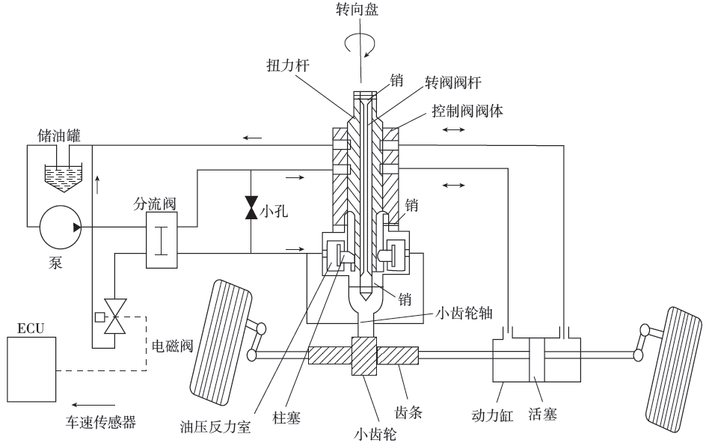
电控式控制动力转向系统的基本组成
如图所示为反力控制式动力转向系统，主要由转向控制阀、电磁阀、分流阀、转向动力缸、转向油泵、储油罐、车速传感器和电子控制单元组成。

Slide 6
电控式控制动力转向系统的基本组成
反力控制式动力转向系统是按照车速的变化，由电子控制油压反力，调整动力转向器，从而使汽车在各种条件下转向盘上所需的转向操纵力都达到最佳状态。有时也把这种动力转向系统称为渐进型动力转向系统PPS（Progressive Power Steering）。
电子控制式渐近型动力转向系统结构如图所示，除了旧式动力转向装置中用来控制加力的主控制阀之外，又增设了反力油压控制阀和油压反力室。

Slide 7
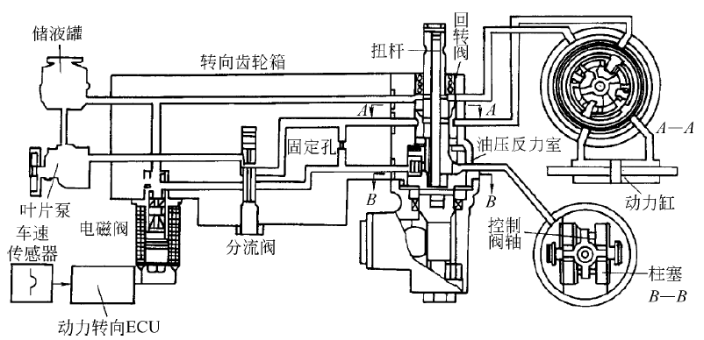
电控式控制动力转向系统的基本组成
电子控制式渐进型动力转向系统结构

Slide 8
电控式控制动力转向系统的基本组成
经反力油压控制阀调整后的油压加到油压反力室内，扭杆与转向轴相连，当PPS根据油压反力的大小改变转向扭杆的扭曲量时，就可以控制转向时所要加的力。动力转向用的微机安装在电子控制单元（ECU）内，微机根据车速传感器的信号控制电磁阀的输入电流；电磁阀设在反力控制阀上。

Slide 9

项目 2
电控式动力转向系 主要部件及工作过程

Slide 10
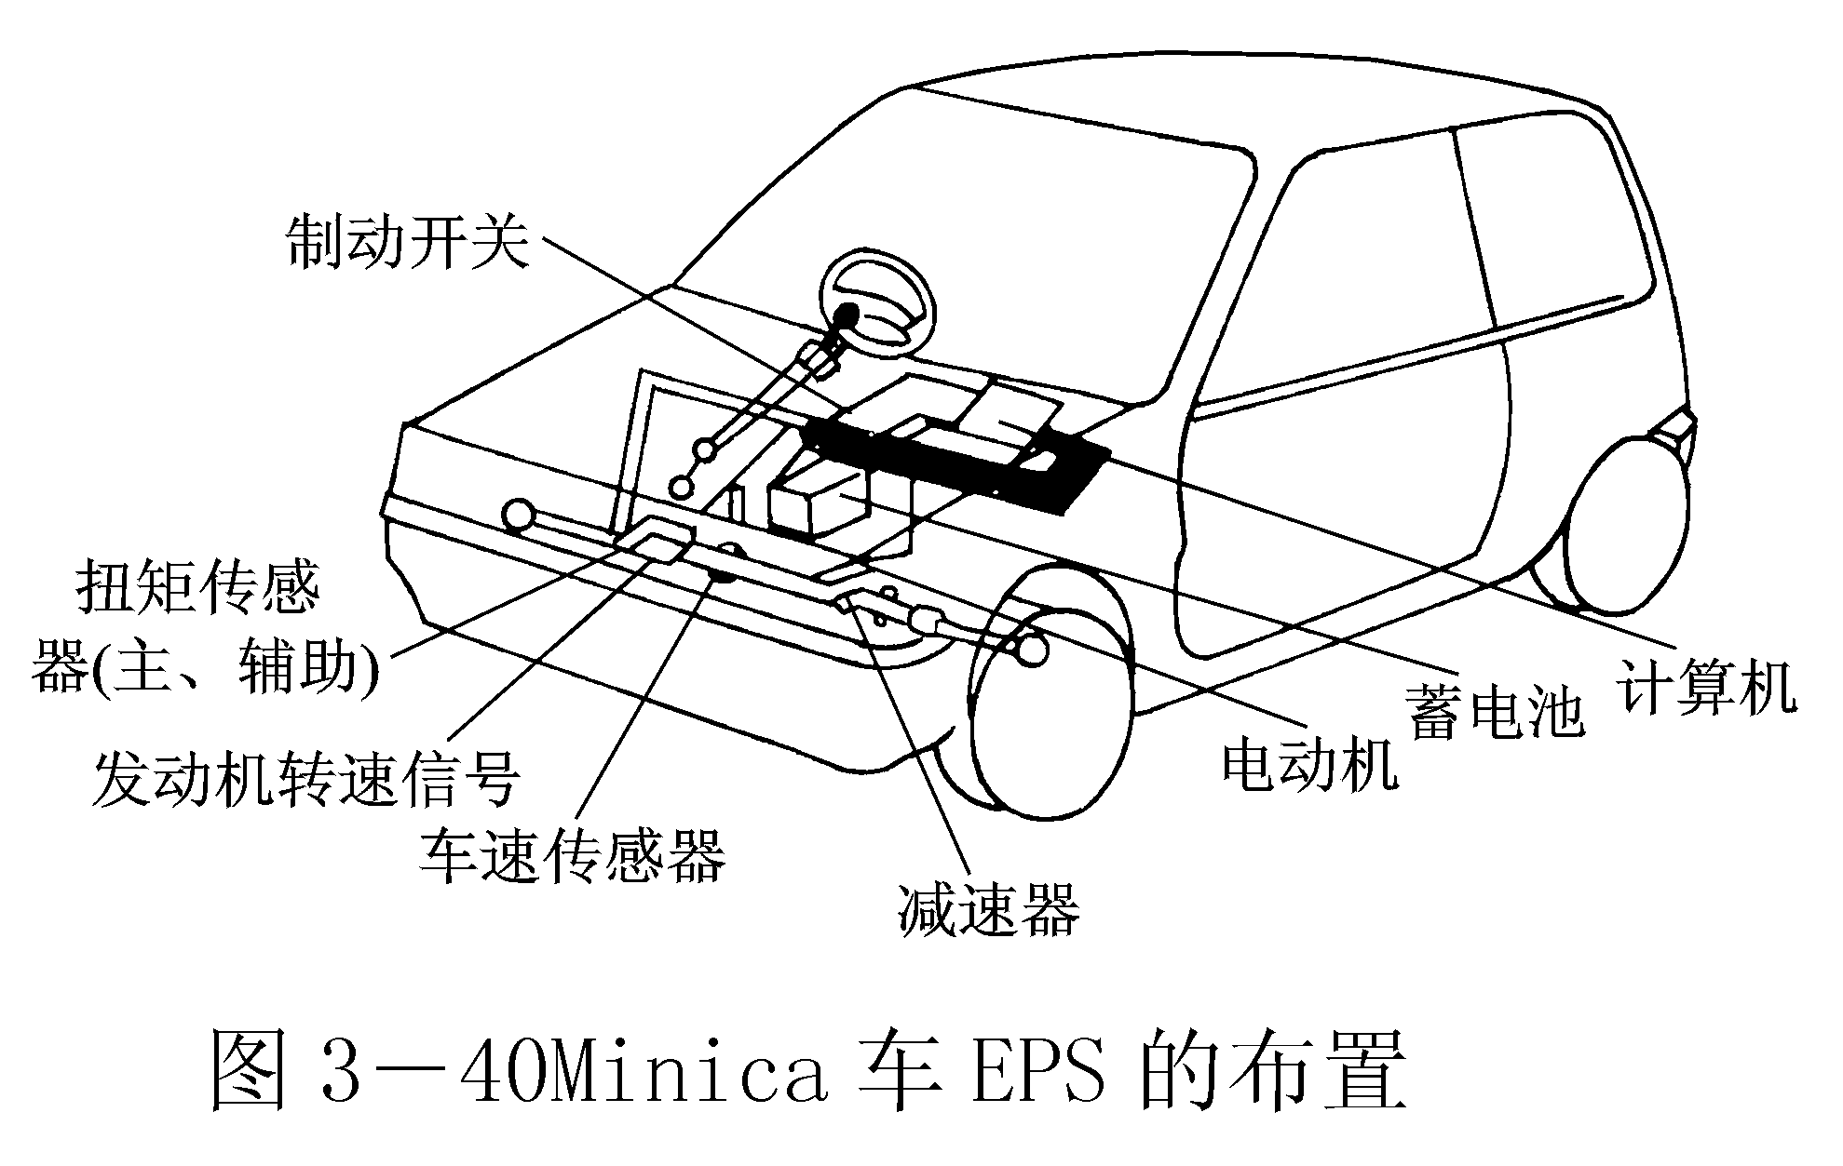
转向扭矩传感器
（1）在Mira车上, 转向传感器与传动齿轮是分开的,电动机和减速器合为一体, 安装在与传动齿轮相对应的齿条箱上,电动 机的驱动力直接传给齿条轴,控制件安装在司机助手侧的仪表盘背板上,如图3-40所示。

Slide 11
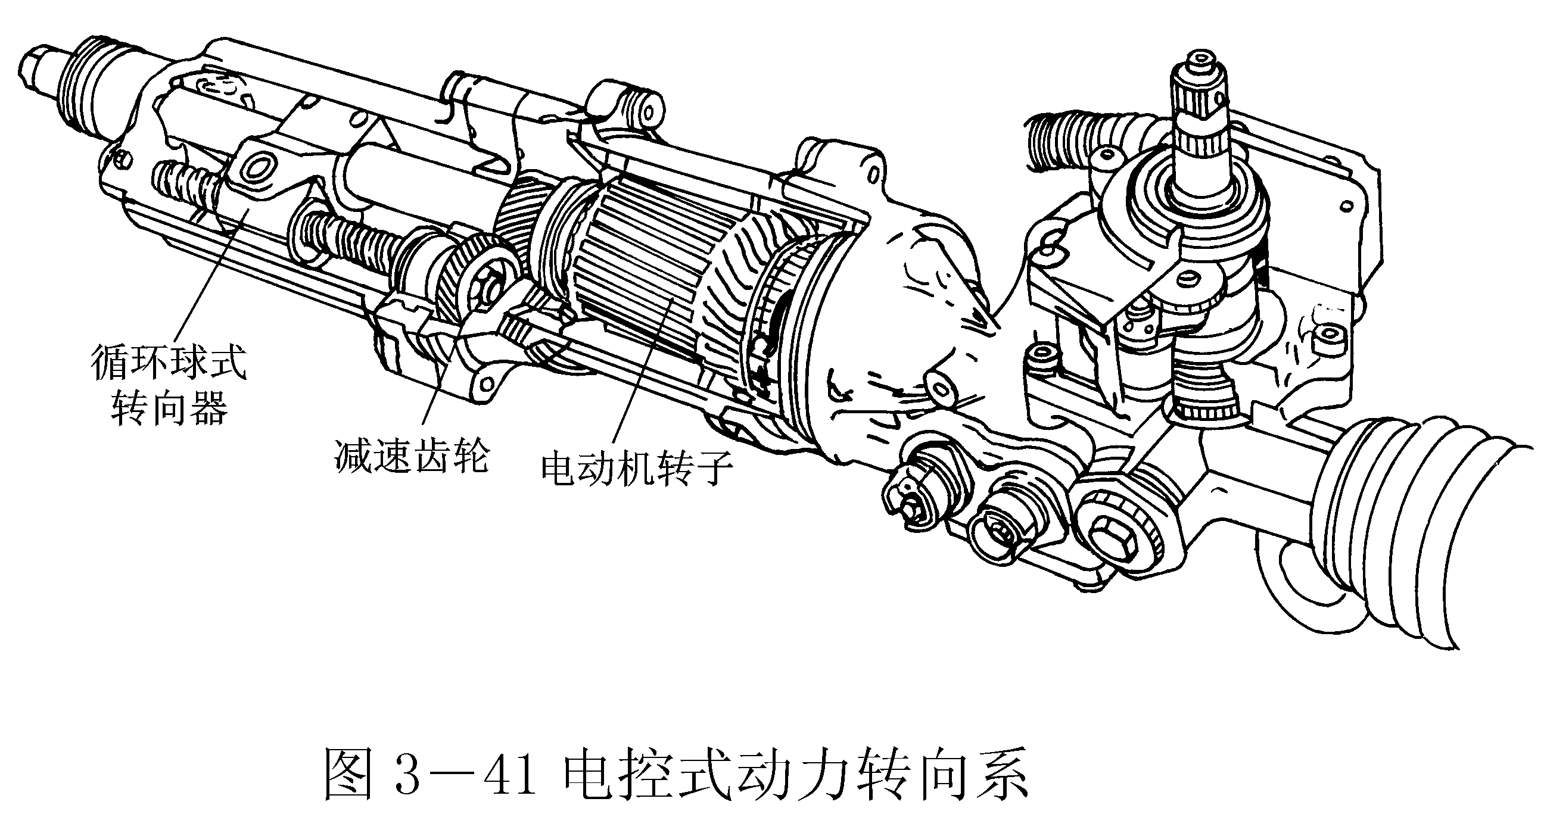
转向扭矩传感器
(2)在Alto车上，转向扭矩传感器，电动机和减速器制成一个整体，装在转向柱上，电磁离合器装在电动机的输出端边，控制件装在驾驶员座位下。
(3)电控式转向系的转向器，目前主要 有齿轮齿条式和循环球式转向器。

Slide 12
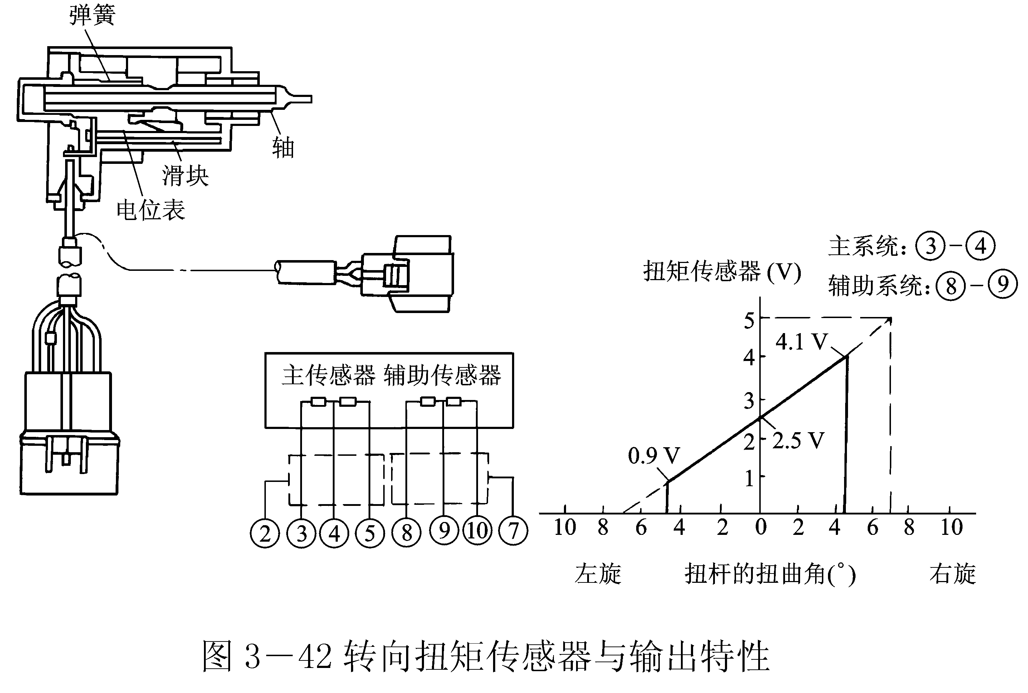
转向扭矩传感器
转向扭矩传感器具有检测转向盘的操纵方向和操纵力的功能。在任何情况下，利用电位表即可检测出该传感器信号。如图3-42所示为某种转向扭矩传感器输出特性。从图中可以看出，左旋、右旋扭杆扭曲角不同，转向扭矩传感器传递参数在电位表指示的电压不同，则说明转向助力不同。

Slide 13
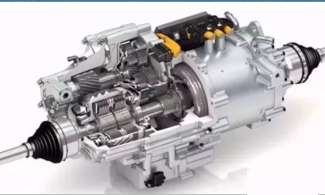
电动机
电控式转向系所用的电动机是将汽车用电动机加以改进。有的电动机转子外圆表面开有斜槽,有的则改变定子磁铁的中心处或端部的厚度。电动机工作时有一定速度范围,若超出规定速度范围,则由离合器使电动机停转并消除电动机惯性的影响。同时,当转向系发生故障时, 离合器分离,即应恢复手动控制转向,保证汽车正常行驶。

Slide 14
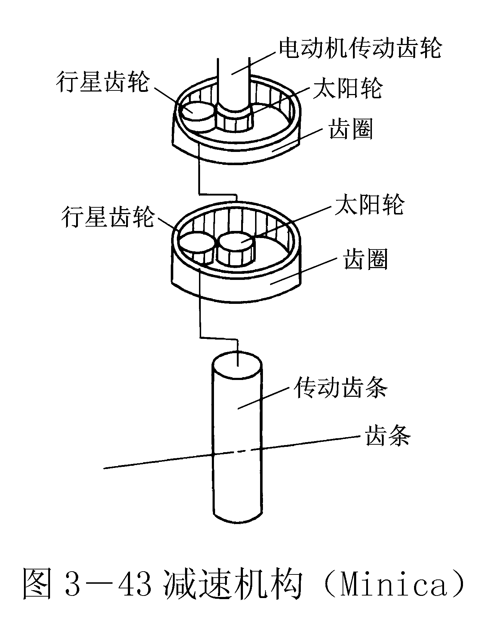
减速机构
如图3-43所示,减速机构是把电动机的输出功率放大后,再传递给齿轮箱的主要部件。目前应用的有两级行星齿轮与传动齿轮驱动组合式,蜗轮蜗杆与转向轴驱动组合式等,并部分采用树脂材料齿轮和特殊齿形,以抑制噪声和提高耐磨性。

Slide 15
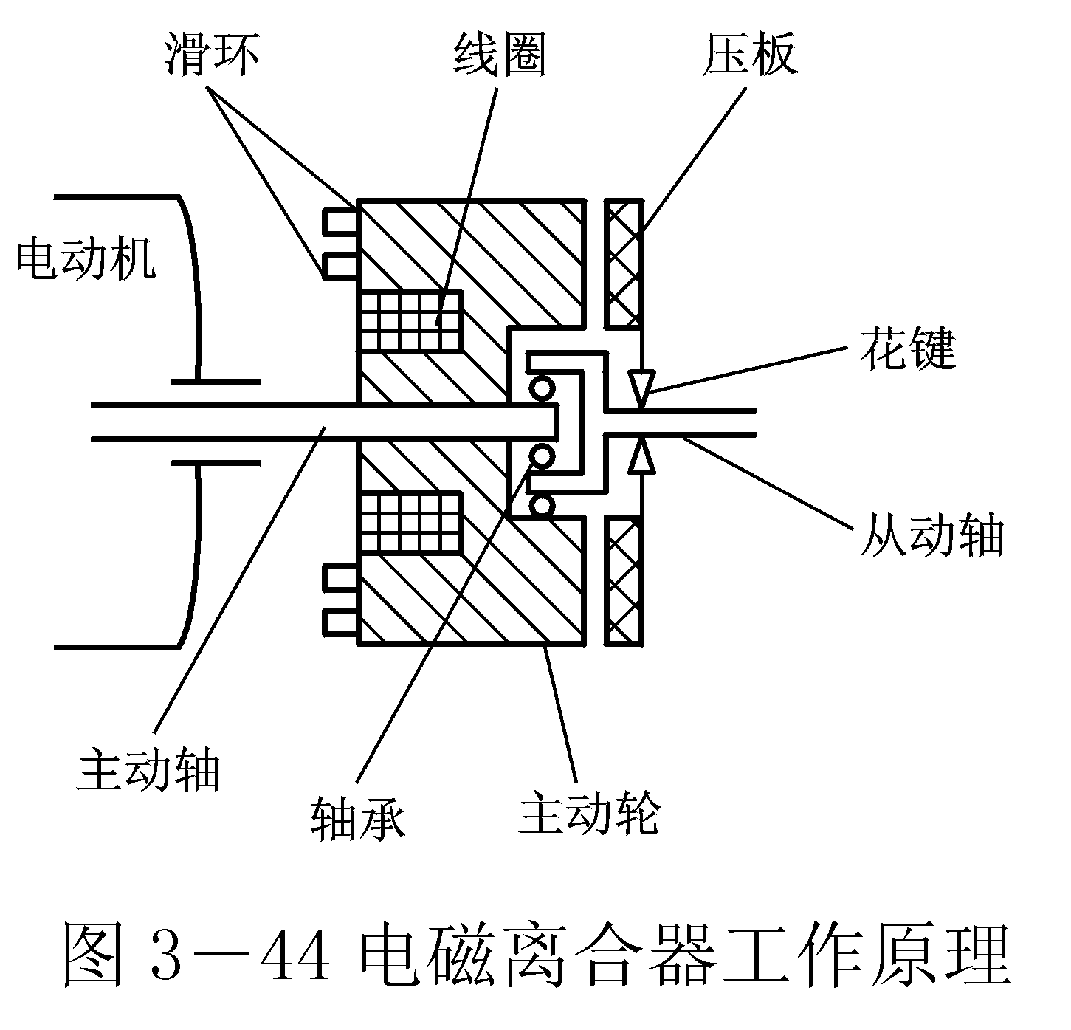
电磁离合器
单片式电磁离合器如图。其工作电压为12V（DC），额定转速时传递的扭矩为15N·m，线圈电阻为19.5 Ω（20℃）。
工作过程：当电流经滑环通过线圈时，主动轮产生电磁吸力，从而吸引带花键的压板，同时与主动轮压紧，此时电动机的动力经过主动轴，主动轮，压板，花键，从动轴传给执行机构。

Slide 16
控制元件(ECU)
转向扭矩传感器的扭矩及电动机的信号及电动机的电流参数,通过变换器输入到控制元件(ECU)中。而车速信号参数,发动机转速, 蓄电池电压和起动机开关的通断状态及交流发电机的L端子电传动齿轮压力则通过接口电路输入到控制元件(ECU)中。
扭矩信号参数通过变换器输入到控制元件(ECU)后,ECU根据车速范围按照规定的扭矩——电动机电流变换值,确定出电传动齿轮电动机的电流指令值,再把电流指令值输入到变换器,变换为模拟信号,然后输入到电流控制电路中去。同时,ECU还输出电动机旋转方向指示信号参数,这个信号参数输入电动机的驱动电路后,便决定了电动机的旋转方向。
电流控制电路把上述的已成为模拟信号参数的电流指令与电动机的实际电流相比较后,产生二者幅度相同的斩波信号,驱动电路收到斩波信号与旋转向方指令信号之后,则输出指令驱动功率电路,控制电动机的电流,使其按规定的方向旋转。
当超过规定的车速时,离合器的驱动信号被切断,电动机与减速机构分离,同时电动机也停止工作。

Slide 17

项目 3
电控式动力转向系统故障的检测

Slide 18

故障：电控式动力转向系统故障的检测
1.电控单元（ECU）
控制单元（ECU）具有故障自诊断功能，当发生异常时能停止助力。同时，ECU可以记录异常内容，并将其用脉冲个数显示出来。
2.以三菱“Minica”微型车EPS为例介绍EPS系统主要部件检测
(1)转向扭转传感器的检测
①转向扭转传感器线圈的检测
从转向器上拨开转向扭矩传感器，插接器，其端子排列如图，用万用表电阻挡测3号与5号，8号与10号端子间电阻值，若所测值不符合原厂标准值，则转向扭转传感器故障。

Slide 19
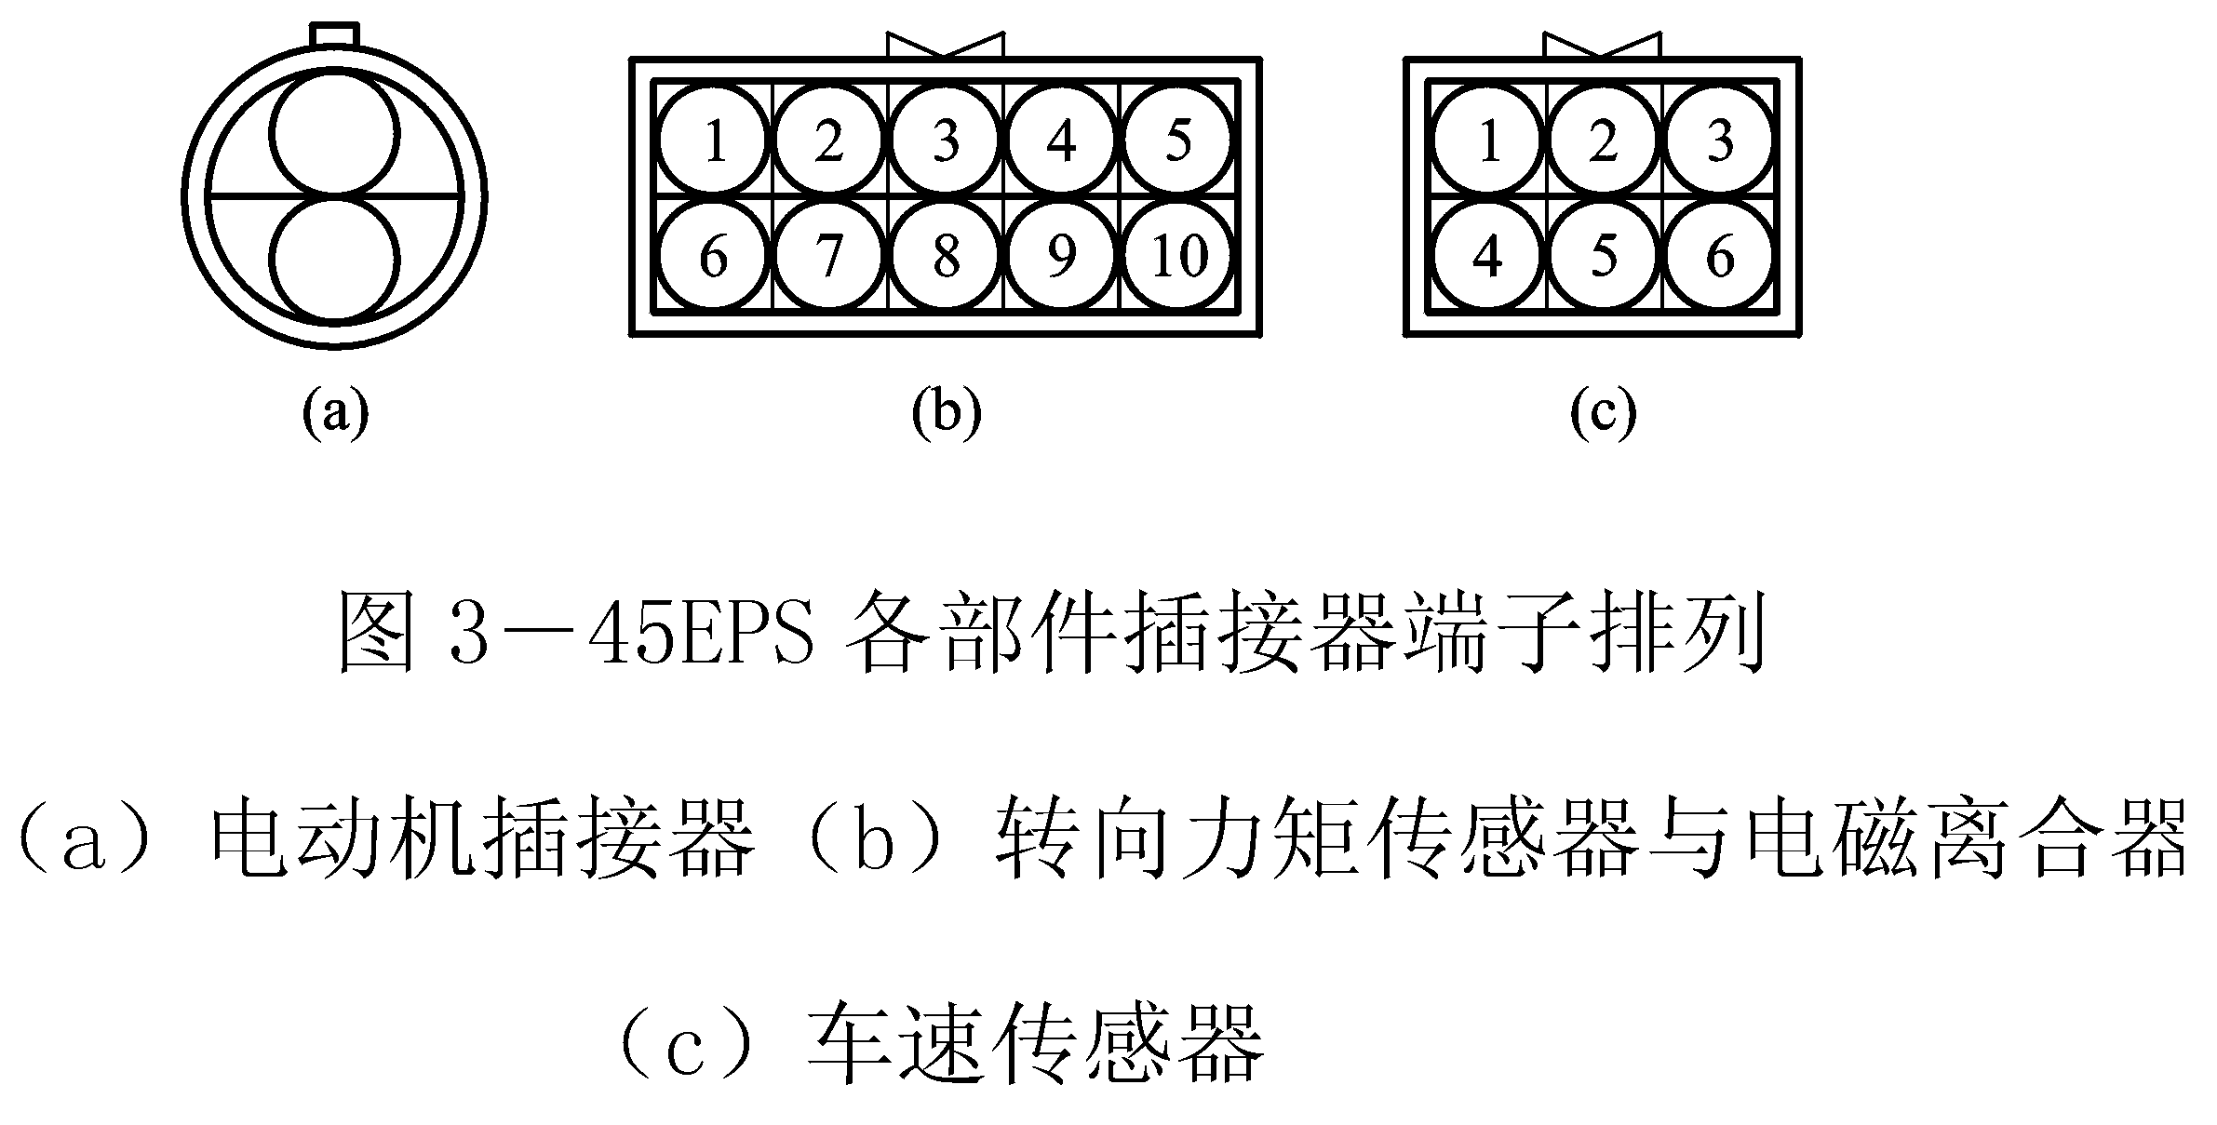
故障：电控式动力转向系统故障的检测

Slide 20
故障：电控式动力转向系统故障的检测
②转向扭转传感器电压的检测
用万用表电压挡对上述各端子之间电压测试时，需将转向盘位于中间位置，若测得电压2.5 V为良好；4.7 V为断路；0.3 V以下为短路。
（2）电磁离合器检测
从转向器上断开电磁离合器，插接器如图3-45所示，需将蓄电池正极接在1号端子，当负极与6号端子接通或断开的瞬间，此时电磁离合器有工作声响，若没有声响，则电磁离合器有故障，应更换电磁离合器总成。

Slide 21
故障：电控式动力转向系统故障的检测
（3）电动机检测
从转向器上断开电动机插接器，其端子排列如图3-45a所示，给电动机加上蓄电池电压(12V),此时电动机应有转动声音，若没有声音更换电动机总成。

Slide 22
故障：电控式动力转向系统故障的检测
（4）车速传感器检测
拨开车速传感器插接器，其端子排列如图3-45c所示，用万用表电阻挡测1号与2号，4号与5号端子间电阻，若所测值不符合原厂标准值，则车速传感器损坏须更换新件。

Slide 23
谢

